Slide 1
فصل 4 روان شناسی رشد
مدرس :قاسم طالبی

Slide 2
به نام خدا
روانشناسی رشد (از لقاح تا کودکی) لورا برک
فصل 4 (رشد جسمانی در نوباوگی و نوپایی)

Slide 3
تغییرات در اندازه بدن و ساختار عضله –چربی
در پایان سال اول قد یک بچه معمولی تقریباً 80سانتی متر است ،یعنی50 درصد بیشتر از زمان تولد ؛در2سالگی تقریباً 75 درصد بزرگتر است (90سانتی متر).همچنین،در 5ماهگی،وزن هنگام تولد دو برابر می شود (تقریباً6/5 کیلوگرم)، در1 سالگی سه برابر می شود(تقریباً10کیلوگرم) و در2سالگی به چهار برابر می رسد(تقریباً13/5کیلوگرم).
اما نوباوگان و کودکان نوپا به جای اینکه وزن یکنواخت کسب کنند،به صورت
جهش های کوچک رشد می کنند.
یکی از واضح ترین تغییرات در ظاهر کودکان،تغییر شکل آنها به بچه های گرد و گوشتالو در اواسط سال اول است.این افزایش اولیه ((چربی بچه))است که در حدود 9ماهگی به اوج می رسد،وبه بچه کوچک کمک می کند تا دمای ثابت بدن را حفظ کند.در سال دوم،اغلب کودکان نوپا،لاغر می شوند و این روند تا اواسط کودکی ادامه می یابد.درمقابل،بافت عضلانی در طول نوباوگی خیلی آهسته افزایش می یابد وتا نوجوانی به اوج نمی رسد بچه ها مخلوقات بسیار عضلانی نیستند؛قدرت وهماهنگی عضلانی آنها محدود هستند.

Slide 4
تفاوت های فردی و گروهی
مانند تمام جنبه های رشد،کودکان از نظر اندازه بدن وساختار عضله-چربی تفاوت دارند.
در نوباوگی،دخترها اندکی کوتاهتر و سبک تر از پسرها هستند ونسبت چربی به
عضله آنها بیشتر است.این تفاوت های جنسیتی جزئی در طول اوایل واواسط کودکی ادامه می یابند و در نوجوانی به مقدار زیاد بر جسته می شوند.تفاوت های قومی در اندازه بدن نیز آشکار هستند.کودکان هم سن ،از نظر سرعت رشد جسمانی نیز تفاوت دارند؛برخی سریع تر از دیگران رشد می کنند.بهترین راه برآورد کردن پختگی جسمانی کودک،استفاده از سن استخوان بندی ،مقیاسی برای رشد استخوان است .
برای اینکه معلوم شود غضروف نرم و انعطاف پذیر تا چه اندازه ای محکم شده و به
صورت استخوان درآمده است،از استخوان های بلند با اشعه ایکس عکس می گیرند
وبه این طریق ،سن استخوان بندی را تعیین می کنند.این فرایند تدریجی در
نوجوانی کامل می شود.

Slide 5
دستگاه عصبی
جانوران پرسلولی برای ایجاد هماهنگی نیاز به دستگاه ارتباطی دارند
دستگاه عصبی با ساختار و کار ویژه اش نقش ایجاد ارتباط و هماهنگی بین سلول ها و اندام های مختلف بدن را دارد
فعالیت های عصبی جانوران در دو جهت انجام می شود
1) تنظیم فعالیت درونی بدن
2) تنظیم موقعیت جانور نسبت به محیط داخلی

Slide 6
دستگاه عصبی
بنابراین دستگاه عصبی جانور باید دارای ویژگی های زیر باشد
تاثیر پذیری نسبت به محرک های خارجی
ایجاد یک جریان عصبی » نشان دهنده تاثیر محرک است
هدایت جریان عصبی
انتقال پیام عصبی از سلولی به سلول دیگر

Slide 7
دستگاه عصبی
کار نورون ها
نورون ها، سلول های اصلی بافت عصبی می باشند
نورون ها تحریکات محیطی را دریافت و تولید پیام عصبی می کنند
نورون ها پیام های عصبی به بافت ها واندام های بدن مثل : ماهیچه ها، غده ها و نورون های دیگر انتقال می دهند

Slide 8
دستگاه عصبی
ساختار نورون ها شامل قسمت های زیر است
یک یا چند دندریت
نقش آن دریافت پیام عصبی و هدایت آن ها به جسم سلولی است
جسم سلولی
فعالیت های معمول سلول عصبی به وسیله اندامک های موجود در آن صورت می پذیرد
پیام عصبی ورودی از دندریت ها را به آکسون انتقال می دهد
آکسون
نقش آن انتقال پیام عصبی از جسم سلولی تا پایانه آکسونی است

Slide 9
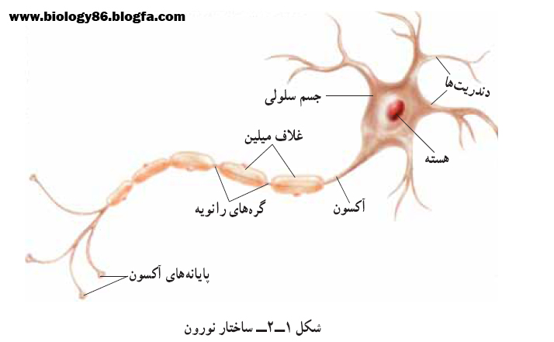
دستگاه عصبی
پیام عصبی از محل پایانه آکسون از یک نورون به نورون دیگر یا یک سلول دیگر انتقال داده می شود

Slide 10
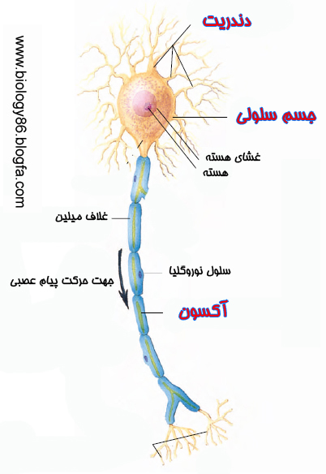
دستگاه عصبی
نورون های میلین دار
غلاف میلین لایه ای از جنس غشا ( پروتئین و فسفولیپید ) است که اطراف بسیاری از نورون ها ( اطراف دندریت ها و آکسون ها ) را پوشانده است
میلین را سلول های پشتیبان ( نوروگلیا ) می سازند

Slide 11
دستگاه عصبی
نقش میلین در نورن ها
میلین رشته های آکسون و دندریت را عایق بندی می کند
میلین باعث حرکت سریع تر پیام عصبی در آکسون و دندریت می شود
غلاف میلین در برخی نقاط قطع می شود ( تکه تکه است ) ، به این قسمت ها که در تماس با مایع سلولی است، گره رانویه گفته می شود

Slide 12
دستگاه عصبی
عوامل موثر در سرعت انتقال پیام عصبی در نورون ها
وجود غلاف میلین و گره های رانویه
وجود گره رانویه باعث می شود پیام عصبی از یک گره به گره دیگر جهش کند
قطر نورون
هرچه قطر نورون بیشتر باشد سرعت پیام عصبی بیشتر است

Slide 13
دستگاه عصبی
بین دو سوی غشای نورون ها اختلاف پتانسیل الکتریکی وجود دارد
این اختلاف پتانسیل الکتریکی به دو صورت مشاهده می شود :
پتانسیل آرامش
مربوط به زمانی است که نورون در حال فعالیت عصبی نیست
پتانسیل عمل
عبارتند از تغییر ناگهانی پتانسیل الکتریکی در دو سوی غشای نورون

Slide 14
دستگاه عصبی
مقدمه
همواره غلظت سدیم Na⁺ در خارج از سلول بسیار بیشتر از داخل سلول است
همواره غلظت پتاسیم K⁺ در داخل سلول بسیار بیشتر از خارج سلول است

Slide 15
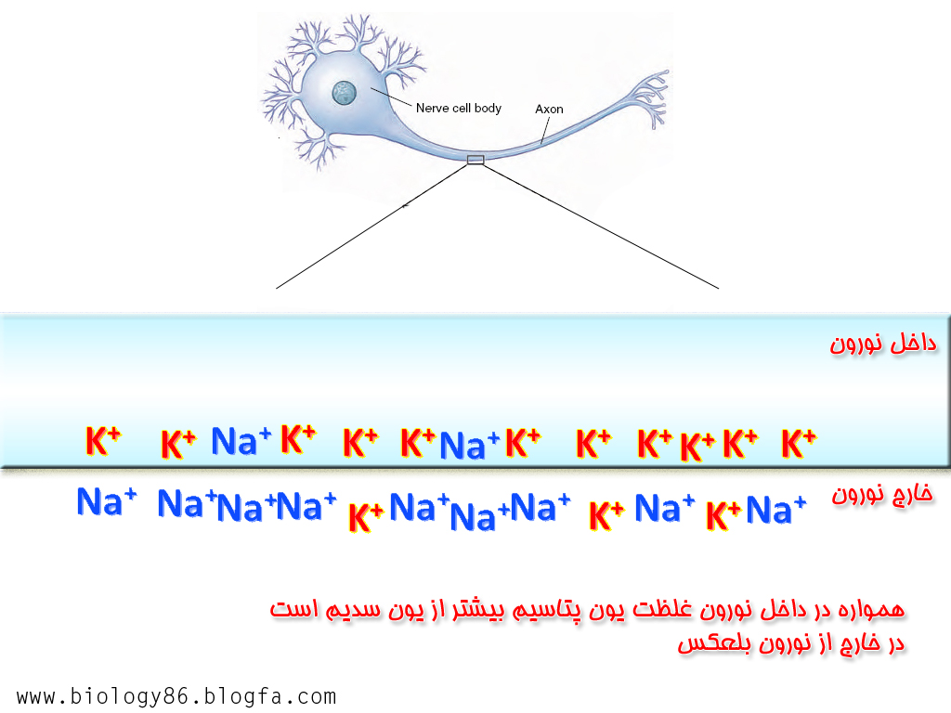
دستگاه عصبی

Slide 16
دستگاه عصبی
در حالت استراحت یون های سدیم Na⁺ تمایل دارند وارد سلول شوند و درون سلول را مثبت تر کنند و یون های پتاسیم K⁺ تمایل دارند به بیرون بروند و داخل سلول را منفی تر کنند
چون در حالت استراحت، نفوذپذیری غشا به یون های پتاسیم K⁺ بیشتر از نفوذپذیری آن به سدیم Na⁺ است، داخل سلول نسبت به بیرون آن منفی تر خواهد بود

Slide 17
دستگاه عصبی
پتانسیل عمل
عبارتند از تغییر ناگهانی و شدید اختلاف پتانسیل بین دو سوی غشا
طی این تغییر، در زمان بسیار کوتاهی پتانسیل داخل غشا نسبت به خارج آن مثبت تر می شود و بلافاصله به حالت اول خود بر می گردد
چون پتانسیل عمل نقطه به نقطه در طول سلول عصبی سیر می کند به آن پیام عصبی گویند
کلیپ

Slide 18
دستگاه عصبی
علت مثبت تر شدن پتانسیل داخل در پتانسیل عمل چیست ؟
علت مثبت تر شدن داخل سلول که در نمودار به صورت بالا رونده دیده می شود، ورود ناگهانی یون های سدیم Na⁺ به داخل سلول است
علت برگشتن پتانسیل آرامش ( منفی تر شدن داخل ) که در نمودار به صورت نزولی دیده می شود، خروج ناگهانی یون های پتاسیم K⁺ است
کلیپ

Slide 19
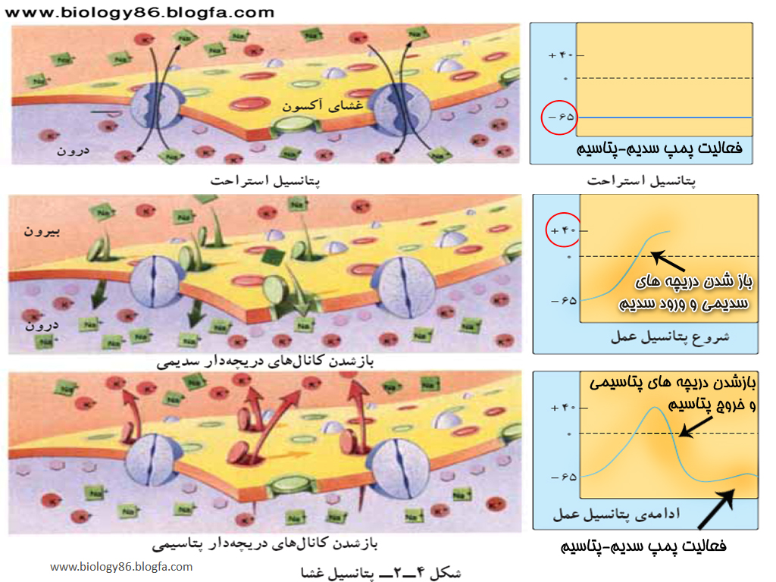
دستگاه عصبی

Slide 20
دستگاه عصبی
پمپ سدیم – پتاسیم مانع از تجمع بیش از حد پتاسیم در خارج سلول و جمع شدن زیاد سدیم در داخل سلول می شود
این پروتئین ( پمپ سدیم – پتاسیم ) با مصرف انژی (ATP) یون سدیم را به خارج سلول و یون پتاسیم را به داخل سلول باز می گرداند
این عمل باعث می شود همواره غلظت سدیم در خارج و غلظت پتاسیم در داخل بالا بماند

Slide 21
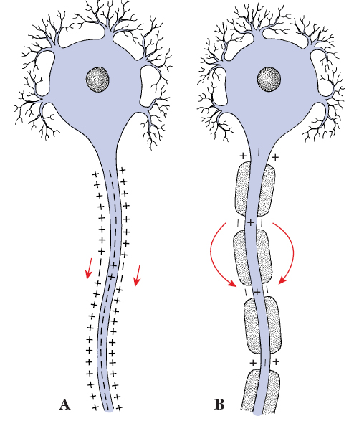
دستگاه عصبی
مقایسه دو نورون
فاقد غلاف میلین
دارای غلاف میلین
کلیپ

Slide 22
دستگاه عصبی
ارتباط نورون ها با یکدیگر و با سلول های غیر عصبی
وقتی پیام عصبی به پایانه آکسون می رسد، می تواند به سلول دیگر منتقل شود
محلی که در آن یک نورون با سلول دیگر ارتباط برقرار می کند سیناپس نام دارد
در سیناپس ها، سلول ها به هم نمی چسبند، بلکه بین پایانه آکسون و سلول دریافت کننده، فاصله کمی وجود دارد،که به آن فضای سیناپسی می گویند

Slide 23
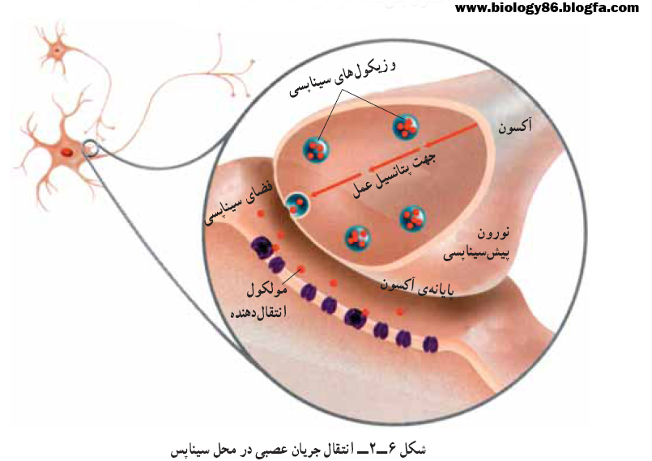
دستگاه عصبی

Slide 24
دستگاه عصبی
انتقال دهنده عصبی پس از رسیدن به سلول پس سیناپسی، سبب تغییر پتانسیل الکتریکی سلول پس سیناپسی می شود ( ایجاد پتانسیل عمل در آن سلول )
این تغییر ممکن است در جهت فعال کردن یا مهار کردن نورون پس سیناپسی باشد
کلیپ

Slide 25
دستگاه عصبی
تعریف
در یک سیناپس به نورون انتقال دهنده پیام عصبی، نورون پیش سیناپسی گفته می شود
در یک سیناپس به سلول دریافت کننده پیام عصبی، نورون پس سیناپسی گفته می شود
انتقال پیام عصبی از نورون پیش سیناپسی به سلول پس سیناپسی با آزاد شدن ماده ای به نام انتقال دهنده عصبی انجام می شود

Slide 26
دستگاه عصبی
انتقال دهنده های عصبی انواع گوناگون دارند
انتقال دهنده اصلی در ماهیچه ها استیل کولین است
هنگامی که پتانسیل عمل به پایانه آکسونی نورون پیش سیناپسی رسید، وزیکول های محتوی انتقال دهنده ها با غشای سلول آمیخته می شوند و مولکول انتقال دهنده به درون فضای سیناپسی آزاد می شود و سپس به سلول پس سیناپسی می رسد

Slide 27
دستگاه عصبی
نورون ها از نظر عملی که انجام می دهند، سه نوع هستند
انواع نورون | ویژگی ها | توضیحات
حسی | دندریت بلند و میلین دار آکسون کوتاه و میلین دار | اطلاعات را از اندام های حسی مثل پوست به مغز و نخاع می رساند
حرکتی | دندریت کوتاه آکسون بلند و میلین دار | فرمان های مغز و نخاع را به ماهیچه ها و اندام های دیگر می رساند
رابط | دندریت کوتاه آکسون کوتاه | بین نورون های حسی و حرکتی ارتباط برقرار می کنند

Slide 28
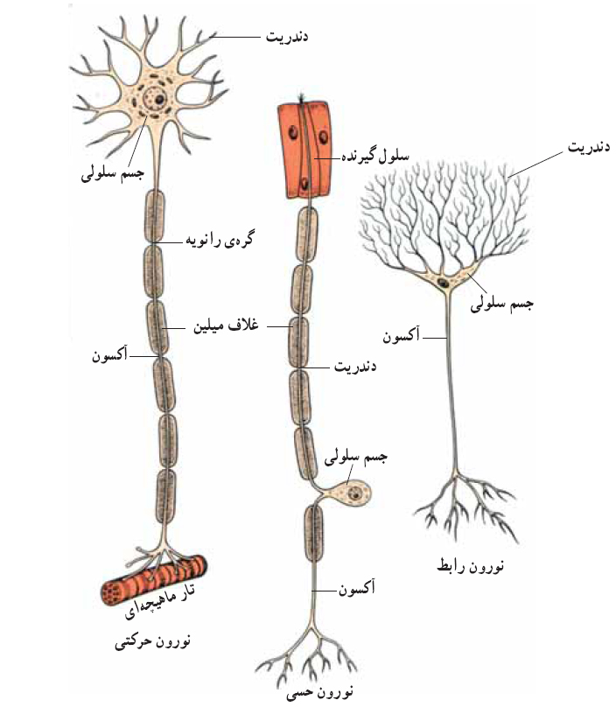
انواع نورون ها از نظر عملکرد
انتهای دندریت نورون حسی به یک گیرنده تبدیل شده است

Slide 29
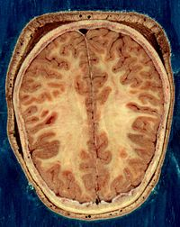
قشر مخ
ویژگی اصلی مغز انسان قشر مخ بسیار گسترده و پیچیده است.
این قشر وسیع و گسترده و پیچیده، بخش غالب و اصلی مغز انسان را تشکیل میدهد ولی با این وجود برخی از بخش های زیر قشری نیز وجود دارد. برای مثال بخش میانی مخچه، با رشته هایی، به مراکز اصلی حرکتی زیر قشری مخ متصل شده است. بخش خارجی مخچه، در انسان نسبت به سایر پستانداران بسیار بزرگتر است. افزایش وسعت قشر مخ در انسان، علاوه بر ساختار و شکل مغز انسان، در عملکرد ها و رفتار او نیز به خوبی مشخص است. در یک موش، در صورتی که قشر مخ او برداشته شود، هنوز هم این جانور قادر به حرکت کردن و زندگی کردن و برهمکنش داشتن با محیط است اما در انسان چنین صدمه ای به مغز، منجر به یک کمای دائمی خواهد شد.
قشر مخ لایه ای بافت عصبی است که به گونه ای تا خورده و چین خورده است که با افزایش سطح، امکان جا گرفتن این لایه ی وسیع در داخل جمجمه را فراهم نمیاد (شکل مقابل). وقتی این چین خوردگی های قشر مخ باز شود، قشر مخ هر نیمکره ی مغز سطحی به اندازه 0.12 متر مربع خواهد داشت. هر یک از این چین ها یک gyrus )گایروس ، گیروس یا جیروس ) نامیده شده و شیار هایی که این چین ها را از هم جدا می کنند sulcus)سولکوس به معنی شیار) نامیده می شوند.

Slide 30
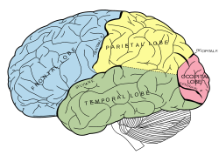
تقسیمات قشر مخ در مغز انسان
چهار لوب
قشر مخ ساختاری متقارن داشته و از دو نیمکره ی چپ و راست تشکیل شده است که تقریبا تصویر آینه ای یکدیگر هستند. هر نیمکره به 4 لوب تقسیم می شود. لوب پیشانی ، لوب آهیانه ، لوب گیجگاهی و لوب پس سری . نامگذاری این لوب های بر اساس نام استخوان هایی انجام شده است که آن لوب ها می پوشانند یعنی استخوان های پیشانی ، آهیانه ، پس سری و گیجگاهی. این استخوان ها با اتصال به هم، استخوان جمجمه را تشکیل می دهند
با توجه به دلیل نامگذاری لوب ها، این تقسیم بندی، یک تقسیم بندی مشخص و معتبر بر اساس عملکرد های بخش های مختلف مغز نمی باشد و نمی تواند یک نقشه ی عملیاتی مناسب را ارائه دهد. ولی با این حال لوب پس سری از این قاعده مستثن است. لوب پس سری بخشی از مغز است که فقط به بینایی اختصاص داده شده است. هر یک از لوب ها از بخش های مختلفی تشکیل شده است که هر یک از این بخش ها وظایف مشخصی داشته و ارتباطات اندکی نیز با هم دارند. برای مثال لوب آهیانه در حس های پیکری، شنوایی، توجه ، زبان و درک فضایی نقش دارد. با وجود این ناهمگونی در تقسیم بندی مغز به 4 لوب، این تقسیم به عنوان منبع و رفرانس جهانی استفاده می شود.

Slide 31
اصلی ترین فعالیت های لوب پیشانی عبارتند از کنترل توجه و دقت، تفکر ، رفتار ، حل مسئله ، شخصیت و عکس العمل های فیزیکی . لوب پس سری کوچک ترین لوب مغز بوده و اعمال آن عبارتند از دریافت حس بینایی، پردازش بینایی فضایی ، تشخیص حرکت و تشخیص رنگ ها. لوب گیجگاهی مسئول حافظه ی شنیداری و دیداری، زبان و گفتار است.

Slide 32
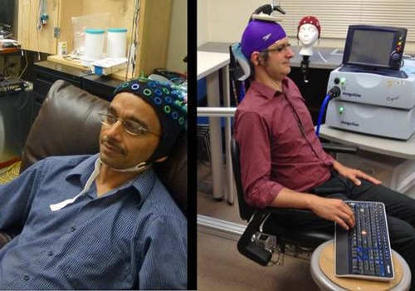
روش هایی برای ارزیابی عملکرد مغز
روش شرح
برق نگاره مغز الکترود هایی روی جمجمه نصب می شود تا
فعالیت امواج مغزی الکتریکی را در لایه های
بیرونی مغز- قشرمخ – ثبت کند.
پتانسیل های مربوط به رویداد با استفاده از ای ای جی،فراوانی و ارتفاع امواج
مغزی در پاسخ به محرک های خاص(مانند عکس،
موسیقی یا گفتار)در مناطق خاصی از قشر مخ
ثبت می شوند.

Slide 33
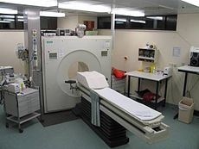
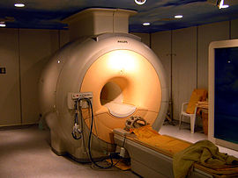
تصویر برداری طنین مغناطیسی کارکردی درحالی که فرد درون دستگاهی دراز کشیده است که میدان مغناطیسی ایجادمیکند،اسکنری به صورت مغناطیسی افزایش جریان خون و سوخت و ساز اکسیژن را در مناطقی از مغز در پاسخ به محرکهای خاص،تشخیص میدهد.نتیجه آن تصویری کامپیوتری از فعالیت مغز است.
پرتو نگاری انتشار پوزیترون بعد از تزریق ماده رادیو اکتیو،فرد درون دستگاهی دراز می کشد.این دستگاه اسکنری
دارد که اشعه ایکس ساطع می کند و افزایش جریان خون و سوخت و ساز اکسیژن را در مناطقی از مغز در پاسخ به محرک های خاص تشخیص می دهد مانند (اف ام آر آی)نتیجه تصویری کامپیوتری از فعالیت مغز است

Slide 34
جانبی شدن وانعطاف پذیری قشرمخ
قشرمخ دو نیمکره دارد-چپ و راست در اغلب ما ،نیمکره چپ عمدتاً مسئول تواناییهای
کلامی (مانند زبان شفاهی و کتبی)وهیجان مثبت(مثل شادی).نیمکره راست
توانایی های فضایی (قضاوت کردن درباره فواصل،خواندن نقشه ها،وتشخیص دادن
شکل های هندسی)وهیجان منفی (مانند اندوه)را انجام می دهد.این الگو ممکن است
در افراد چپ دست برعکس باشد ولی غالباً قشرمخ افراد چپ دست کمتر از قشرمخ
افراد راست دست به روشنی تخصص یافته است.تخصصی شدن دو نیمکره،جانبی
شدن نامیده می شود.هنگام تولد ،نیمکره ها تخصصی شدن را آغاز کرده اند.
اغلب نوزادان هنگامی که به صداهای گفتار گوش می کنند یا حالت برانگیختگی مثبت
رانشان می دهند،فعالیت امواج (ای آر پی)بیشتری در نیمکره چپ دارند.درمقابل،
نیمکره راست به صداهای غیر گفتاری یا محرک هایی(مانند مایع ترش مزه)که واکنش
منفی را برانگیخته می کنند،واکنش قوی تری نشان می دهد.رمجموع،مغز در طول
چندسال اول انعطاف پذیرتر از هر زمان بعدی در زندگی است.فراوانی بیش از حد
اتصالات سیناپسی به انعطاف پذیری مغز وبنابراین،به توانایی یادگیری کودکان خردسال
که برای بقای آنها اساسی است،کمک می کند.درضمن،با اینکه قشرمخ از همان
ابتدا برای تخصصی شدن نیمکره ای برنامه ریزی شده است،تجربه به مقدار زیاد بر
سرعت و موفقیت ساختار پیش رونده آن تاثیر می گذارد.
کلیپ

Slide 35
دوره های حساس در رشد مغز
تحریک مغز در مدتی که به سرعت رشد می کند ضروری است.
کیفیت کلی محیط اولیه بر رشد کلی مغز تاثیر می گذارد.
استرس مزمن بزرگ شدن تواًم با محرومیت در پرورشگاه،توانایی مغز را در
کنترل کردن استرس مختل می کند و عواقب بلند مدتی برای سلامت جسمانی
و هیجانی دارد.
تحریک مناسب
علاوه بر محیط های محروم،محیط هایی که با انتظارات فراتر از توانایی های
جاری کودک بر آنها فشار می آورند نیز توانایی مغز را تحلیل می برند.
در عوض،سعی در نمونه کردن بچه ها با تحریکی که برای آن آمادگی ندارند،
می تواند موجب کناره گیری آنها شده و از این رو علاقه آنها را به یادگیری تهدید می کند
و شرایطی بسیار شبیه محرومیت از تحریک بوجود می آورد.

Slide 36
تحریک مناسب در طول سال های اولیه دو نوع است:
نوع اول که رشد مغز منتظر تجربه است،به ساختار به سرعت در حال رشدمغز جوان اشاره دارد که به تجربیات معمولی وابسته است ـــ فرصت هایی برای دیدن و
. لمس کردن اشیا،شنیدن زبان و صداهای دیگر و حرکت کردن و کاوش کردن محیط.
نوع دیگر رشد مغز ـــ رشد مغز وابسته به تجربه ـــ در طول زندگی ما روی می دهد.
این نوع از رشد بیشتر و اصلاح ساختار های تثبیت شده در نتیجه تجربیات یادگیری
خاص تشکیل می شود که در بین افراد و فرهنگ هابسیار تفاوت دارند.خواندن و
نوشتن،بازی های کامپیوتری،بافتن قالیچه ای ضعیف.
مغزجوان که به سرعت رشد می کند،از چند نظر آسیب پذیراست ـــ نسبت به
قرار گرفتن در معرض دارو های خطرناک، مواد سمی محیط،تغذیه
نامناسب،محرومیت از تحریک و استرس مزمن.
پژوهشگران حدث می زنند که عجله کردن در یاد گیری اولیه نیز با فشار آوردن به
مدار های عصبی مغز به آن صدمه می زند و از این رو حساسیت مغز را نسبت به
تجربیات روزمره ای که در زندگی برای شروع سالم به آنها نیاز دارد،کاهش می دهد.
به علاوه وقتی که درس های «ذهن سازی»،نابغه های جوان به بار نمی آورند،
والدین مایوس ممکن است فرزندان خود را شکست خورده تصور کنند.

Slide 37
تغییر حالت های برانگیختگی
رشد سریع مغز به معنی آن است که ساختار خواب و بیداری بین تولد تا 2 سالگی به مقدار زیاد تغییر می کند و بی قراری و گریه نیز کاهش می یابند.
این تغییر حالت های برانگیختگی به علت رشد مغزاست،ولی تحت تاثیر محیط .اجتماعی نیز قرار دارد
در کشورهای غربی ،بسیاری از والدین سعی می کنند در حدود 4 ماهگی با دادن غذاهای جامد قبل از وقت خواب،بچه های خود را درطول شب بخوابانند-روشی که ممکن است با رشد عصب شناختی نوباوگان در تضاد باشد.ترشح ملاتونین،
هورمونی در مغز که موجب خواب آلودگی می شود،از اواسط سال اول زندگی ،در طول شب خیلی بیشتر از روز است.

Slide 38
عوامل تاثیرگذار بر رشد جسمانی اولیه
1) وراثت:
وراثت برای رشد جسمانی اهمیت دارد.درصورتی که رژیم غذایی وسلامت در وضعیت مناسبی باشند،قد و سرعت رشد جسمانی عمدتا توسط وراثت تعیین می شوند.
در واقع ،در صورتی که تاثیرات محیطی ناگوار مانند تغذیه نامناسب وبیماری شدید نباشند ،وقتی که شرایط بهبود می یابند،کودکان و نوجوانان به مسیر رشدی که تحت تاثیر وراثت بوده است،برمی گردند.
ساخت ژنتیکی نیز بر وزن بدن تاثیردارد:وزن فرزندخوانده ها با وزن والدین تنی آنها همبستگی قوی تری ازوالدین ناتنی آنها دارد.
درعین حال ،محیط-مخصوصاً تغذیه –نقش بسیار مهمی ایفا می کند.
2) تغذیه:
تغذیه در2سال اول برای رشد،اهمیت زیادی دارد زیرا مغز وبدن بچه به سرعت
درحال رشد هستند.بچه ها دوبرابر بزرگسالان به انرژی نیاز دارند.25% ازکل مصرف کالری نوباوگان صرف رشد می شود وبرای اینکه اندام های به سرعت .درحال رشد، درست عمل کنند،بچه ها به کالری بیشتری نیاز دارند

Slide 39
تغذیه با شیر مادر دربرابر شیرخشک
بچه ها نه تنها به غذای کافی،بلکه به غذای مناسب نیز نیاز دارند.
در اوایل نوباوگی ،تغذیه با شیر مادر برای نیازهای آنها مناسب است وتولیدکنندگان شیرخشک سعی دارند ار آن تقلید کنند.
مزایای غذایی وسلامتی با شیر مادر:
بین چربی و پروتئین،توازن درست برقرار می کند-کامل بودن غذایی را تضمین می کند-به تضمین رشد جسمانی سالم کمک می کند-از تعدادی بیماری محافظت می کند-
از رشد معیوب آرواره وپوسیدگی دندان جلوگیری می کند-قابلیت هضم را تضمین می کند-انتقال به غذاهای جامد را آسان می کند.

Slide 40
دلایل از پستان شیر دادن
1. بین چربی و پروتئین، توازن درست برقرار می کند: شیر انسان در مقایسه با شیر سایر پستانداران، چربی بیشتر و پروتئین کمتر دارد. این توازن و پروتئین ها و چربی های منحصر بفرد در شیر انسان، برا میلین دار شدن سریع دستگاه عصبی ایده آل است.

Slide 41
2. کامل بودن غذایی را تضمین می کند: مادری که با پستان شیر می دهد، تا زمانی که بچه 6 ماهه شود به افزودن غذاهای دیگر به رژیم غذایی فرزندش نیازی ندارد. شیر تمام پستانداران آهن کمی دارد، ولی آهن موجود در شیر مادر توسط دستگاه گوارش بچه بسیار راحت تر جذب می شود. در نتیجه، نوزادانی که با شیشه تغذیه می شوند به شیر خشکی نیاز دارند که با آهن تقویت شده باشد.

Slide 42
3. به تضمین رشد جسمانی سالم کمک می کند: در چند ماه اول، بچه هایی که شیر مادر می خورند قدری سریع تر از بچه هایی که شیر خشک می خورند وزن و قد کسب می کنند. بچه ای یک ساله ای که شیر مادر میخورند لاغرتر هستند (درصد بالاتر عضله به چربی دارند) و این الگوی رشد میتواند به پیشگیری از چاقی بعدی کمک کند.

Slide 43
4. از تعدادی بیماری محافظت می کند: تغذیه با شیر مادر پادتن ها و سایر عواملی که با عفونت مبارزه می کنند را از مادر به کودک انتقال داده و عملکرد دستگاه ایمنی را تقویت می کند. در نتیجه، بچه هایی که شیر مادر میخورند در مقایسه با بچه هایی که شیر خشک میخورند واکنش های آلرژیک و بیماری های تنفسی و روده ای بسیار کمتری دارند. شیر مادر تاثیرات ضد التهابی نیز داردکه شدت نشانه های بیماری را کاهش می دهند.

Slide 44
5. از رشد معیوب آرواره و پوسیدگی دندان جلوگیری میکند: مکیدن پستان مادر به جای پستانک مصنوعی به اجتناب از بد بسته شدن دهان کمک میکند، وضعیتی که به موجب آن آرواره بالا و پایین درست روی هم قرار نمیگیرند. این از پوسیدگی دندان ناشی از باقی ماندن مایع شیرین در دهان بچه هایی که در حال مکیدن سر شیشه به خواب میروند، جلوگیری میکند

Slide 45
6. قابلیت هضم را تضمین میکند: چون بچه هایی که شیر مادر میخورند در مقایسه با بچه هایی که شیر خشک میخورند نوع متفاوتی باکتری دارند که در روده رشد رشد میکند، به ندرت به یبوست یا مشکلات معدی – روده ای دیگر دچار می شوند.
7. انتقال به غذاهای جامد را آسان میکند: بچه هایی که شیر مادر میخورند غذاهای جامد را راحت تر از بچه هایی که شیر خشک میخورند می پذیرند، شاید به این علت که تجربه بیشتری با طعم های مختلف دارند که از غذای مادر به شیر وی منتقل می شوند.

Slide 46
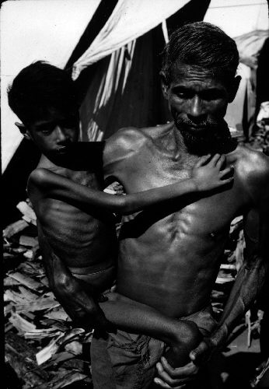
سوء تغذیه:
ماراسموس یک نوع وخیم سوءتغذیهٔ حاصل از کمبود پروتئین و کالری است. افراد مبتلا به ماراسموس دچار لاغری شدید هستند؛ به طوری که ممکن است وزن آن‌ها به کمتر از ۸۰٪ وزن طبیعی برسد.
ماراسموس، بر خلاف کواشیورکور که در
کودکان بالای یک سال و نیم دیده می‌شود،
بین سنین ۶ ماه تا دو سال شایع است.
در صورت سوءتغذیهٔ شدید، این دو بیماری
می‌توانند هم‌زمان بروز کنند.

Slide 47
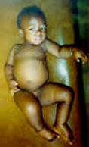
کواشیورکور به انگلیسی: Kwashiorkor) )یک نوع وخیم سوءتغذیهٔ حاصل از کمبود پروتئین و کالری است که در اطفال دیده می‌شود.
کواشیورکور با ورم، پوست ترک خورده و پوسته پوسته شده، بی‌اشتهایی، بزرگ شدن کبد، ضعف، التهاب و قرمز شدن پوست و موها همراه است. در گذشته گمان می‌رفت که علت این بیماری تنها کمبود پروتئین است؛ درحالی که تحقیقات اخیر نشان می‌دهند که کمبود ویتامین‌ها،آنتی‌اکسیدان‌ها و مواد معدنی محلول در خون چون آهن، پتاسیم و منیزیم نیز نقش مهمی در ابتلا به کواشیورکور دارند.

Slide 48
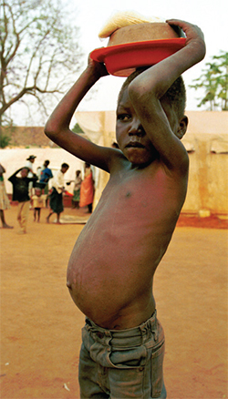
واژهٔ کواشیورکور یک اصطلاح غنایی به معنای وضعیت سلامتی کودکی است که به علت تولد فرزند دیگری به طور ناگهانی از شیر مادر محروم می‌شود. در واقع، شیر مادر دارای پروتئین و اسیدهای آمینه‌ای است که برای رشد کودک ضروری هستند. به همین دلیل، جایگزینی آن با رژیم غذایی غنی از نشاسته و کربوهیدرات‌ها و فقیر از نظر پروتئین موجب ابتلا به کواشیوکور می‌شود.

Slide 49
سلامت هیجانی:
ناتوانی در رشد کردن غیر ارگانیک، نوعی اختلال رشد ناشی از فقدان محبت والدین، معمولا در 18 ماهگی نمایان میشود. کودکانی که به آن مبتلا هستند تمام علایم ماراسموس را نشان میدهند – بدن آنها بی رمق به نظر میرسد و گوشه گیر و بی تفاوت هستند. اما هیچ علت ارگانیک (زیستی) برای ناتوانی بدن در رشد کردن یافت نمیشود.
معمولا زندگی زناشویی ناخشنود و آشفتگی روانشناختی والدین در این مشکلات جدی پرستاری دخالت دارند. گاهی بچه تحریک پذیر است و رفتارهای تغدیه نابهنجار، مثل مکیدن نامناسب یا استفراغ کردن نشان میدهند – و وضعیتی که به رابطه ی والد – فرزند فشار بیشتری می آورد.

Slide 50
توانایی های یادگیری:
یادگیری به تغییرات در رفتار بر اثر تجربه اشاره دارد. بچه ها با توانای های فطری یادگیری به دنیا می آیند که به آنها امکان میدهند تا بلافاصله از تجربه، بهره مند شوند. نوباوگان از توانایی دو نوع یادگیری اساسی برخوردارند: شرطی سازی کلاسیک و شرطی سازی کنشگر. آنها از طریق ترجیح دادن طبیعی تحریک تازه نیز یاد میگیرند.

Slide 51
شرطی سازی کلاسیک:
در این نوع یادگیری، محرکی خنثی با محرکی به پاسخ بازتابی می انجامد، همایند میشوند. بعد از اینکه دستگاه عصبی بچه بین این دو محرک ارتباط برقرار کرد، محرک خنثی به تنهایی رفتار را ایجاد خواهد کرد.
شرطی سازی کلاسیک به نوباوگان کمک میکند تا تشخیص دهند کدام رویدادها در زندگی روزمره معمولا باهم روی میدهند، بنابراین میتوانند پیش بینی کنند که بعدا چه اتفاقی قرار است روی دهد. در نتیجه، محیط منظم تر و قابل پیش بینی میشود.

Slide 52
شرطی سازی کنشگر:
در شرطی سازی کنشگر، کودک بر محیط عمل یا کنش می کنند و محرک هایی که بعد از رفتار آن ها روی میدهند احتمال وقوع دوباره ی آن رفتار را تغییر میدهند.
هنگامی که نوباوگان بزرگتر میشوند، شرطی سازی کنشگر دامنه وسیع تری از پاسخ ها و محرک ها را در بر میگیرد. برای مثال، آویزهای جنبان خاصی را به تخت بچه های 2 تا 6 ماهه نصب می کنند. وقتی که پای بچه را با نخ بلندی به این آویز جنبان وصل میکنند، بچه با لگد پرانی می تواند آن را بچرخاند.
شرطی سازی کنشگر در تشکیل روابط اجتماعی نیز نقش مهمی دارد. وقتی که بچه به چشمان یک فرد بزرگسال خیره میشود، او در پاسخ لبخند میزند و بعد بچه دوباره به او نگاه کرده و لبخند میزند.

Slide 53
خو گیری:
هنگام تولد، مغز انسان طوری سازمان یافته است که جذب چیزهای تازه شود. نوباوگان به عنصر تازه ای که وارد محیط آنها شده است به صورت نیرومندتر پاسخ میدهند. خوگیری به کاهش تدریجی در نیرومندی پاسخ به علت تحریک مکرر اشاره دارد. نگاه کردن، ضربان قلب، و آهنگ تنفس همگی کاهش می یابند که این از بی علاقگی خبر میدهد. وقتی که این اتفاق روی میدهد، محرکی تازه – تغییر در محیط – باعث میشود که تاثیرپذیری به سطح بالا برگردد، افزایشی که برگشت نامیده میشود.
خوگیری و برگشت ما را قادر می سازند تا توجه خود را روی جنبه هایی از محیط متمرکز کنیم که کمتر درباره آنها میدانیم و از این راه یادگیری را موثرتر میکنند.

Slide 54
برگشت به محرک جدید یا ترجیح دادن تازگی، حافظه ی نزدیک نوباوگان را ارزیابی می کند. به این موضوع فکر کنید که وقتی به مکانی برمیگردید که برای مدت طولانی آنجا را ندیده اید، چه اتفاقی می افتد. به جای توجه کردن به تازگی، احتمالا روی جنبه هایی تمرکز می کنید که آشنا هستند: « من آن را تشخیص میدهم – قبلا اینجا بوده ام! ». همچنین، با گذشت زمان، نوباوگان از ترجیح دادن تازگی به ترجیح آشنایی جابجا می شوند. یعنی، آنها به جای برگشت به محرکی تازه، به محرک آشنا برگشت میکنند. پژوهشگران با تمرکز کردن روی این جابجایی، میتوانند از خوگیری برای ارزیابی حافظه دور یا حافظه محرک هایی که نوباوگان چند هفته قبل یا چند ماه قبل با آنها روبرو شده اند نیز استفاده کنند.

Slide 55
رشد حرکتی:
پیشرفت های حرکتی بچه ها تاثیر نیرومندی بر روابط اجتماعی آنها دارد.
مهارت های حرکتی، توانایی های اجتماعی، شناخت، و زبان با هم رشد کرده و به یکدیگر کمک میکنند.

Slide 56
توالی رشد حرکتی:
رشد حرکتی درشت به کنترل بر اعمالی مثل سینه خیز رفتن، ایستادن، و راه رفتن اشاره دارد که به بچه ها کمک میکنند در محیط گردش کنند. در مقابل، رشد حرکتی ظریف با حرکات کوچکتر، مانند دسترسی و چنگ زدن ارتباط دارد.
گرایش سری – پایی: کنترل حرکتی سر قبل از کنترل دست ها و تنه، و کنترل دست ها و تنه قبل از کنترل پاها واقع می شود.

Slide 57
گرایش مرکزی – پیرامونی: کنترل سر، تنه، و بازو قبل از هماهنگی دست ها و انگشتان واقع میشود. شباهت بین رشد جسمانی و حرکتی از مشارکت ژنتیک در پیشرفت حرکتی خبر میدهد.
نباید تصور کنیم که مهارت های حرکتی، دستاوردهای نامربوطی هستند که از جدول زمانی رسش ثابتی پیروی میکنند، بلکه هر مهارتی حاصل دستاوردهای حرکتی قبلی است و به مهارت های جدید کمک میکند.
چند عامل تاثیرگذار – درون و بیرون از کودک – در 2 سال اول، باهم به تغییرات گسترده در مهارت های حرکتی کمک میکنند.

Slide 58
تنوع فرهنگی در رشد حرکتی
پژوهش های میان فرهنگی نشان می دهند که چگونه فرصت های حرکت اولیه و محیط تحریک کننده به رشد حرکتی کمک می کنند . تقریباً نیم قرن پیش ، وین دیس ( 1960 ) کودکانی را در پرورشگاه های ایران مورد مشاهده قرار داد که از محیط های تحریک کننده که کودکان را به فراگیری مهارت های حرکتی ترغیب می کنند محروم شده بودند . این بچه ها روزهای خود را در حالی که به پشت در تخت های خود دراز کشیده بودند سپری می کردند بدون اینکه اسباب بازی هایی برای بازی کردن داشته باشند . در نتیجه ، اغلب آنها بعد از 2 سالگی ، خودشان حرکت نکردند . سرانجام وقتی که آنها حرکت کردند ، تجربه مدام خوابیدن روی پشت باعث شده بود که به جای اینکه روی دستها و زانوان خود سینه خیز بروند ، در حالت نشسته حرکت کنند . چون بچه هایی که نشسته حرکت می کنند با پاها نه دستهای خود به مبلمان برخورد می کنند ، خیلی کمتر احتمال دارد که هنگام آمادگی برای راه رفتن ، خود را برای وضعیت ایستادن بالا بکشند . تنوع فرهنگی در شیوه های فرزند پروری نیز بر رشد حرکتی تأثیر دارد .

Slide 59
رشد حرکتی ظریف : دسترسی و چنگ زدن
از بین تمام مهارت های حرکتی ، دسترسی بیشترین نقش را در رشد شناختی کودک ایفا می کند زیرا دریچه کاملاً تازه ای را به کاویدن محیط می گشاید . نوباوگان با چنگ زدن به چیزها ، سر و ته کردن آنها ، و دیدن اینکه وقتی آنها را رها می کنند چه اتفاقی می افتد ، مقدار زیادی درباره ریخت ، صدا ، و احساس اشیاء آگاهی کسب می کنند .
نوزادان پیچ و تاب های ناهماهنگی به سمت اشیای موجود در مقابل آنها می خورند که پیش دسترسی نامیده می شود . چون آنها نمی توانند بازوها و دستهای خود را کنترل کنند ، به ندرت با اشیا تماس برقرار می کنند . پیش دسترسی ، مانند بازتاب های نوزاد ، سرانجام در حدود 7 هفتگی ناپدید می شود .

Slide 60
در حدود 3 ماهگی ، زمانی که نوباوگان خیره شدن و کنترل دست و شانه را پرورش می دهند ، دسترسی دوباره پدیدار می شود و دقت آن به تدریج بهبود می یابد . در 7 ماهگی ، دستها مستقل تر می شوند ؛ نوباوگان می توانند با دراز کردن فقط یک دست به جای هر دو دست ، به اشیاء دسترسی پیدا کنند .
نوباوگان در پایان سال اول ، از شصت و انگشت اشاره در چنگ زدن چنگالی کاملاً هماهنگ استفاده می کنند .

Slide 61
رشد ادراکی:
در فصل 3 آموختید که احساس های لامسه ، چشایی ، بویایی و شنوایی - اما نه بینایی - هنگام تولد به طرز چشمگیری رشد کرده اند .
به خاطر بیاورید که در فصل 3 برای بحث کردن درباره این توانایی ها از اصطلاح احساس استفاده کردیم . اکنون از کلمه ادراک استفاده می کنیم . (( احساس )) به فرآیند نسبتاً منفعلی اشاره دارد – آنچه که گیرنده های بدن هنگام قرار گرفتن در معرض تحریک تشخیص می دهند – در حالی که (( ادراک )) فعال است : وقتی درک می کنیم ، آنچه را که می بینیم سازمان دهی و تعبیر می کنیم .

Slide 62
شنوایی:
بچه ها صداها را در الگوهای به طور فزاینده ای پیچیده سازمان می دهند .
بین 4 تا 7 ماهگی ، نوباوگان از احساس عبارت بندی موسیقی برخوردارند : در پایان سال اول ، آنها ملودی یکسانی را که با مایه متفاوتی نواخته شود ، تشخیص می دهند . وقتی که توالی صوت فقط اندکی تغییر کند ، آنها می توانند بگویند که آن ملودی دیگر یکسان نیست .
تأثیر پذیر بودن نسبت به صدا ، به کاوش محیط از طریق دیدن و لمس کردن کمک می کند .

Slide 63
بینایی:
انسان ها برای کاوش کردن محیط ، بیشتر از هر حس دیگری به بینایی وابسته هستند . با اینکه در ابتدا دنیای دیداری بچه گسیخته است ، اما در 7 تا 8 ماه اول زندگی دستخوش تغییرات فوق العاده ای می شود .
رسش سریع چشم و مراکز بینایی در قشر مخ ، به رشد بینایی کمک می کند. در حدود 2 ماهگی ، نوباوگان می توانند مانند بزرگسالان روی اشیاء تمرکز کرده و رنگها را تشخیص دهند . تیزی بینایی ( ظرافت تشخیص ) در طول سال اول بهبود می یابد .
هنگامی که بچه ها میدان دیداری خود را کاوش می کنند ، به خصوصیات اشیاء و نحوه ای که در فضا ترتیب یافته اند ، پی می برند . برای اینکه بفهمیم چگونه آنها این کار را انجام می دهند ، اجازه دهید رشد دو جنبه از بینایی ، یعنی ادراک عمق و طرح را بررسی کنیم .

Slide 64
ادراک عمق :
ادارک عمق توانایی قضاوت کردن درباره فاصله اشیاء از یکدیگر و خودمان است . ادارک عمق برای طرح و ترکیب محیط و برای هدایت کردن فعالیت حرکتی اهمیت دارد . بچه ها برای دسترسی به اشیاء باید ادراک عمق داشته باشند . بعداً ، وقتی که نوباوگان سینه خیز می روند ، ادراک عمق به آنها کمک می کند به اسباب و اثاثیه برخورد نکنند و از پله ها نیفتند .
حرکت مستقل و ادراک عمق
بچه ها در اثر تجربیات زیادی که هر روز کسب می کنند ، به تدریج می فهمند که چگونه از نشانه های عمق برای پی بردن به خطر افتادن استفاده کنند . اما چون از دست دادن کنترل بدن که به افتادن منجر می شود در مورد هر وضعیت بدن تفاوت زیادی دارد ، بچه ها باید به طور مجزا برای هر وضع بدن در معرض این یادگیری قرار بگیرند .

Slide 65
ادراک طرح و صورت:
حتی نوزادان نگاه کردن به محرک های طرح دار را به محرک های ساده ترجیح میدهند. هنگامی که نوباوگان بزرگتر میشوند، طرح های پیچیده تر را ترجیح میدهند.
اصل کلی به نام حساسیت نسبت به تضاد این ترجیحات طرح اولیه را توضیح میدهد. تضاد به تفاوت در مقدار نور بین مناطق مجاور در یک طرح اشاره دارد. اگر بچه ها نسبت به تضاد موجود در دو طرح یا بیشتر حساس باشند، طرحی را که تضاد بیشتری دارد را ترجیح میدهند.
نوباوگان در اثر مواجه مکرر با صورت مادرشان، فورا یاد میگیرند صورت او را به صورت زن غریبه ترجیح دهند.
در در حدود 3 ماهگی، نوباوگان ویژگی های چهره های مختلف را تشخیص میدهند.
در 5 ماهگی، جلوه های هیجانی را به صورت کل های معنی دار درک میکنند.

Slide 66
 | تولد تا 1 ماهگی | 2 تا 4 ماهگی | 5 تا 12 ماهگی
ادراک عمق | حساسیت نسبت به نشانه های متحرک | حساسیت نسبت به نشانه های دوچشمی | حساسیت نسبت به نشانه های تصویری ؛ احتیاط نشان دادن در مورد ارتفاعات
ادراک طرح | ترجیح دادن طرح های دارای دارای عناصر بزرگ کاوش دیداری به حاشیه محرک و ویژگیهای تکی و پر تضاد محدود است | کاوش دیداری کل محرک ، از جمله ویژگیهای درونی ترکیب کردن عناصر طرح در کل سازمان یافته | تشخیص دادن طرح هایی که به طور فزاینده ای پیچیده و عمنی دار هستند
ادراک صورت | طرح ساده و شبه صورت ترجیح داده می شود | طرح صورت پیچیده به طرح های دیگری که از نظر پیچیدگی برابر هستند ترجیح داده می شود و ویژگیهای صورت مادر به ویژگیهای زن غریبه ترجیح داده می شوند | تشخیص ریزبافت چهره ها ، از جمله توانایی درک کردن جلوه های هیجانی به صورت کل های سازمان یافته

Slide 67
ادراک چند وجهی:
در ادراک چند وجهی ما به این جریان اطلاعات بینایی ، شنوایی ، لامسه ، بویایی ، و چشایی با درک کردن اشیاء و رویدادها به صورت کل های یکپارچه معنی می دهیم .
به خاطر بیاورید که نوزادان به جهت کلی صدا برمی گردند و خود را به شیوه ای ابتدایی به اشیاء می رسانند . این رفتارها حکایت از آن دارند که نوباوگان انتظار دارند نور ، صدا ، و تماس با هم روی دهند .
حساسیت چند وجهی برای رشد ادراکی اهمیت دارد. در چند ماه اول، همگامی که بیشتر تحریک ها ناآشنا و گیج کننده هستند، حساسیت چند وجهی بچه ها را قادر میسازد تا به همبستگی های معنی دار بین درون داد های حسی توجه کرده و به محیط اطراف خود معنی بدهد. ادراک چندوجهی، به پردازش اجتماعی و زبان نیز کمک میکند.

Slide 68
آگاهی از رشد ادراکی :
طبق نظریه تمایز گیبسون ، نوباوگان به طور فعال ، ویژگیهای تغییر ناپذیر محیط را در دنیای ادراکی دائماً در حال تغییر جستجو می کنند - ویژگیهایی که ثابت می مانند .
گیبسون نظریه خود را به این علت تمایز می نامد که نوباوگان به مرور زمان ویژگیهای ظریف تری در محرک ها تشخیص می دهند . تمایز علاوه بر ادراک طرح و ادراک چند وجهی ، در مورد ادراک عمق هم کاربرد دارد . به خاطر بیاورید چگونه حساسیت نسبت به حرکت و نشانه های دو چشمی قبل از تشخیص ویژگیهای تصویری ریز بافت واقع شدند . بنابراین ، یک راه برای آگاهی یافتن از رشد ادراکی این است که آن را به صورت گرایش فطری به جستجو کردن نظم و ثبات در نظر بگیریم ، نوعی توانایی که با افزایش سن ، دقیق تر می شود .

